Slide 1
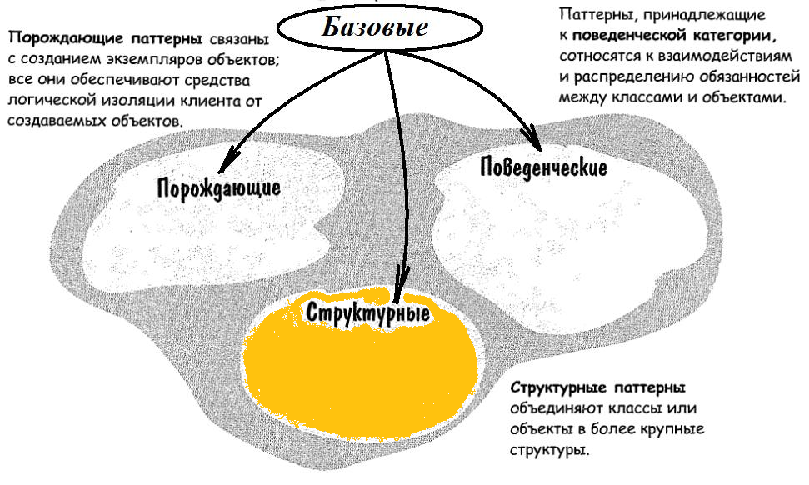
Тема 2. Структурные шаблоны проектирования
.

Slide 2
Структурные шаблоны
Adapter Адаптер
Decorator (Wrapper) Декоратор объектов или классов
Composite Компоновщик
Iterator Итератор
Bridge Мост
Flyweight Приспособленец
Facade Фасад
Information Expert Информационный эксперт
Registry Реестр

Slide 3
Adapter (Адаптер)
Проблема
Необходимо обеспечить взаимодействие несовместимых интерфейсов или создать единый устойчивый интерфейс для нескольких компонентов с разными интерфейсами.
Решение
Конвертировать исходный интерфейс компонента к другому виду с помощью промежуточного объекта – адаптера. Класс Адаптер реализует интерфейс, известный его клиентам. Адаптер скрывает от клиента информацию о классе, который фактически реализует выполнение интерфейса.
Результат
Классы клиента и адаптируемого класса являются независимыми друг от друга
Адаптер может собирать информацию о вызываемых методах

Slide 4
Определение Адаптера
Паттерн Адаптер преобразует интерфейс класса к другому интерфейсу, с которым работает клиент. Адаптер обеспечивает совместную работу классов, изначально невозможную из-за несовместимости интерфейсов. Адаптер связывает клиента с интерфейсом, а не с реализацией. Существует два вида адаптеров: адаптер объектов и адаптер классов.
Все запросы адаптер делегирует адаптируемому классу.
Все операции с классом клиент выполняет через адаптер

Slide 5
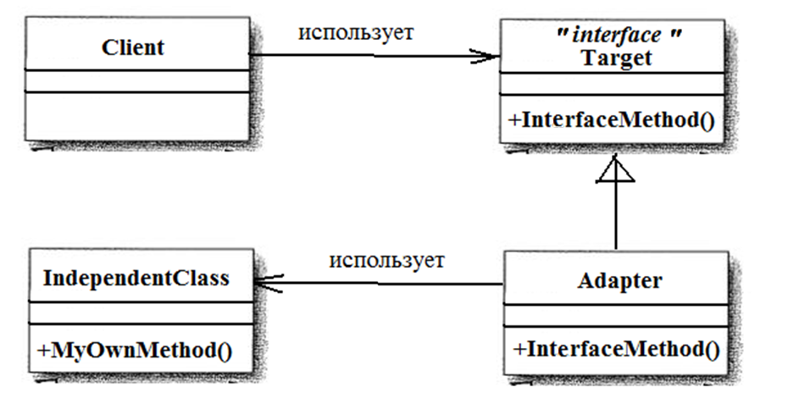
Адаптер объектов

Slide 6
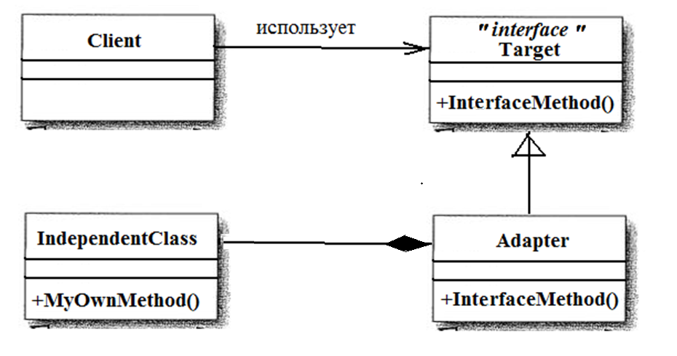
Адаптер объектов – фактические отношения между классами

Slide 7
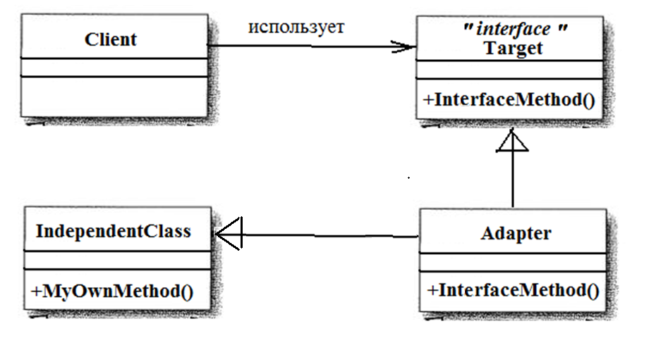
Адаптер классов
(требует множественного наследования)

Slide 8
Адаптер
1 Адаптер наследует интерфейс, на который рассчитывает клиент
2 Адаптер должен содержать ссылку на адаптируемый объект
3 Адаптер должен реализовать все методы интерфейса
4 Адаптер маскирует различия в семантике методов интерфейса и реального класса. Для этого адаптер
  может делегировать выполнение метода адаптируемому классу
  может реализовать дополнительную логику для маскировки различий в семантике методов адаптируемого класса и интерфейса
  фактически сложность класса адаптера ничем не ограничена

Slide 9
Схема реализации адаптера
Тоже известная штука. Low Coupling или Слабая связанность. Если объекты в приложении сильно связанны то любой изменение приводит к изменениям во всех связанных объектах. А это неудобно и порождает баги. Вот по-этому везде пишут что необходимо чтобы код был слабо связан и зависел от абстракций.
Например если наш класс Sale реализует интерфейс ISale и другие объекты зависят именно от ISale, т.е. от абкции, то когда мы захотим внести изменения касательно Sale – нам нужно будет всего лишь подменить реализацию.
Low Coupling встречается и в SOLID принципах в виде – Dependency Injection. Сейчас можно часто услышать такой принцип. Но суть остается прежней: “Программируйте на основе абстракций (интерфейс, абстрактный класс и т.п.), а не реализаций”.
class ITarget { … // интерфейс, используемый main
};
class IndependentClass { … // адаптируемый класс
};
class Adapter : public ITarget { …
// адаптер, реализующий интерфейс ITarget
};
int main() {
ITarget *trg = new Adapter();
cout << “Call IndependentClas: " <<
trg->functFromITarget() << endl;
return 0;
}

Slide 10
Пример № 1
Тоже известная штука. Low Coupling или Слабая связанность. Если объекты в приложении сильно связанны то любой изменение приводит к изменениям во всех связанных объектах. А это неудобно и по
Задача:
Предполагается использование различных датчиков случайных чисел. Все они генерируют очередное случайное число методами с разными названиями. Очевидно, что в программе все датчики должны генерировать число одинаковым способом.
В программе используется интерфейс, который для генерации случайного числа использует функцию getRandomNumber() .
Одним из вариантов класса –генератора является класс IndependentClass . Класс имеет метод irandom() для генерации случайного числа

Slide 11
Пример № 1 реализации адаптера
Тоже известная штука. Low Coupling или Слабая связанность. Если объекты в приложении сильно связанны то любой изменение приводит к изменениям во всех связанных объектах. А это неудобно и порождает баги. Вот по-этому везде пишут что необходимо чтобы код был слабо связан и зависел от абстракций.
Например если наш класс Sale реализует интерфейс ISale и другие объекты зависят именно от ISale, т.е. от абкции, то когда мы захотим внести изменения касательно Sale – нам нужно будет всего лишь подменить реализацию.
Low Coupling встречается и в SOLID принципах в виде – Dependency Injection. Сейчас можно часто услышать такой принцип. Но суть остается прежней: “Программируйте на основе абстракций (интерфейс, абстрактный класс и т.п.), а не реализаций”.
class ITarget { // интерфейс, который использует main
public:
virtual int getRandomNumber() = 0;
};
class IndependentClass { // адаптируемый класс, не реализующий ITarget
public:
int random() { return 4; }
};
class Adapter : public ITarget { // адаптер, реализубщий интерфейс ITarget
private:
IndependentClass *adp;
public:
int getRandomNumber() { cout<< "Call random() \n";
return adp->random(); }
Adapter() { adp = new IndependentClass(); }
~Adapter() { delete adp; }
};

Slide 12
Пример № 1 реализации адаптера
Тоже известная штука. Low Coupling или Слабая связанность. Если объекты в приложении сильно связанны то любой изменение приводит к изменениям во всех связанных объектах. А это неудобно и порождает баги. Вот по-этому везде пишут что необходимо чтобы код был слабо связан и зависел от абстракций.
Например если наш класс Sale реализует интерфейс ISale и другие объекты зависят именно от ISale, т.е. от абкции, то когда мы захотим внести изменения касательно Sale – нам нужно будет всего лишь подменить реализацию.
Low Coupling встречается и в SOLID принципах в виде – Dependency Injection. Сейчас можно часто услышать такой принцип. Но суть остается прежней: “Программируйте на основе абстракций (интерфейс, абстрактный класс и т.п.), а не реализаций”.
class standartClass :: ITarget { // класс с стандартным интерфейсом
public:
virtual int getRandomNumber() { … return <результат> ; }
};
class IndependentClass { // адаптируемый класс
public:
int random() { … return <результат> ; }
};
int main() {
ITarget *trg = new Adapter();
cout << "Random is: " << trg -> getRandomNumber() << endl;
ITarget * standart = new standartClass();
cout << "Random is: " << standart -> getRandomNumber() << endl;
…
}

Slide 13
Пример № 2
Тоже известная штука. Low Coupling или Слабая связанность. Если объекты в приложении сильно связанны то любой изменение приводит к изменениям во всех связанных объектах. А это неудобно и по
Задача:
В программируемой игре есть класс уток. Класс имеет методы для выполнения двух операций: крякать и летать.
Есть готовый класс индюшек. При реализации класса индюшек интерфейс класса уток не использовали.
Индюшки чем-то похожи на уток, но летают они плохо и вместо кряканья издают другие звуки.
В программе класс индюшек должен реализовывать тот же интерфейс, который реализует класс уток

Slide 14
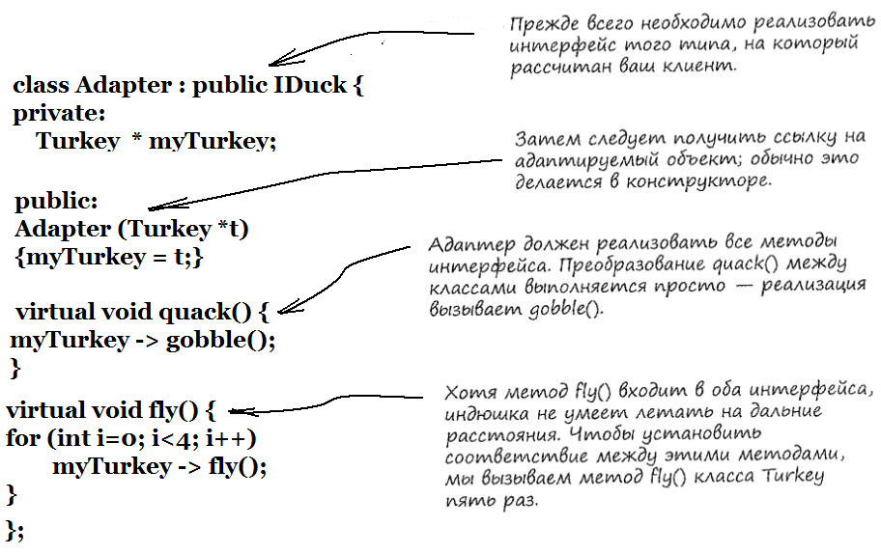
Пример № 2
Тоже известная штука. Low Coupling или Слабая связанность. Если объекты в приложении сильно связанны то любой изменение приводит к изменениям во всех связанных объектахпреж: “Программируйте на основе абстракций (интерфейс, абстрактный класс и т.п.), а не реализаций”.

Slide 15
Пример № 2 - классы
class IDuck { // интерфейс
public:
virtual void quack() = 0;
virtual void fly() = 0;
};
class SmallDuck : IDuck {
// класс, реализующий интерфейс
public:
virtual void quack() {cout << "krja-krja \n"; }
virtual void fly() { cout << "I am flying very quickly \n";}
};

Slide 16
Пример № 2 - классы
class Turkey { // независимый класс, внедряемый в систему
public:
void gobble() {cout << "bo-bo-bo! \n"; }
void fly() { cout << "I am flying... I fell. \n";}
};
class Adapter : public IDuck { // Адаптер для Turkey
private:
Turkey * myTurkey;
public:
virtual void quack() { myTurkey -> gobble(); }
virtual void fly() { for (int i=0; i<4; i++) myTurkey -> fly(); }
Adapter (Turkey *t) {myTurkey = t;}
};

Slide 17
Пример № 2 - main
Тоже известная штука. Low Coupling или Слабая связанность. Если объекты в приложении сильно связанны то любой изменение приводит к изменениям во всех связанных объектах. А это неудобно и порождает абстракции, то когда мы захотим внести изменения касательно Sale – нам нужно будет всего лишь подменить реализацию.
Low Coupling встречается и в SOLID принципах в виде – Dependency Injection. Сейчас можно часто услышать такой принцип. Но суть остается прежней: “Программируйте на основе абстракций (интерфейс, абстрактный класс и т.п.), а не реализаций”.
int main() {
cout << "\n SmallDuck" << "\n";
SmallDuck * duck = new SmallDuck();
duck -> fly();
duck -> quack();
cout << "\n Turkey" << "\n";
Turkey * turkey = new Turkey();
Adapter * adp = new Adapter(turkey);
adp -> fly();
adp -> quack();
return 0;
}

Slide 18
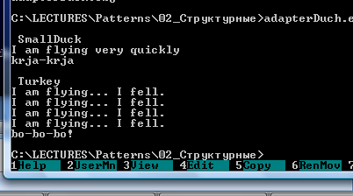
Пример № 2 - результат

Slide 19
Decorator объектов или Wrapper
(Декоратор или Обертка)
Проблема
Необходимо возложить дополнительные обязанности (прозрачные для клиентов) на отдельный объект, а не на класс в целом. Надо имитировать интерфейс у объекта, который таким интерфейсом не обладает
Решение
Динамически добавить объекту новые обязанности не прибегая при этом к порождению подклассов.
Результат
Большая гибкость, чем у статического наследования: можно добавлять и удалять обязанности во время выполнения программы в то время как при использовании наследования надо было бы создавать новый класс для каждой дополнительной обязанности. Данный паттерн позволяет избежать перегруженных методами классов на верхних уровнях иерархии - новые обязанности можно добавлять по мере необходимости

Slide 20
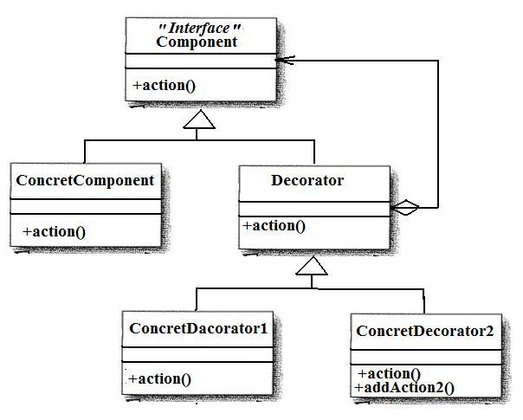
Декоратор

Slide 21
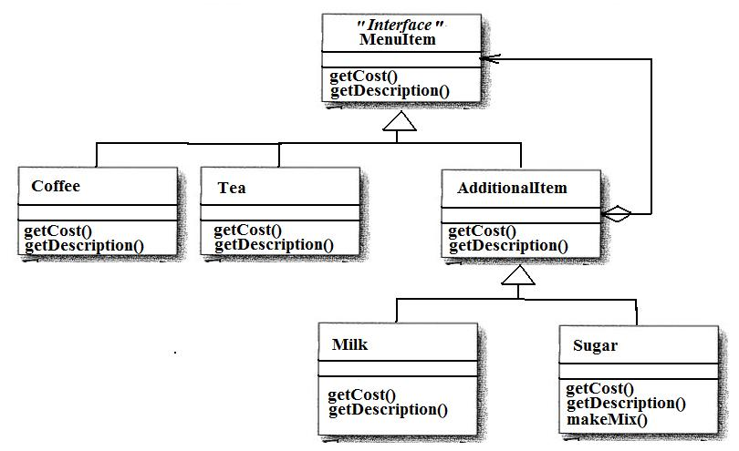
Пример декоратора

Slide 22
Реализация декоратора (1)
#include <iostream>
#include <string>
using namespace std;
class IMenuItem { // общий интерфейс
public:
virtual string getDescription()=0;
virtual float getCost()=0;
};

Slide 23
Реализация декоратора (1)
class AdditionalItem : public IMenuItem { // декоратор
protected:
IMenuItem *item;
public:
virtual string getDescription()=0;
virtual float getCost()=0;
AdditionalItem( IMenuItem *inItem ) { item = inItem; }
~AdditionalItem() {}
};

Slide 24
Реализация декоратора (2)
class Tea : public IMenuItem {// конкретный
//компонент 1
public:
virtual string getDescription() { return string("tea"); }
virtual float getCost() { return 3.5; }
};
class Coffee : public IMenuItem {// конкретный
//компонент 2
public:
virtual string getDescription() { return string("coffee"); }
virtual float getCost() { return 4.5; }
};

Slide 25
Реализация декоратора (3)
class Milk : public AdditionalItem {
// конкретный декоратор 1
public:
virtual string getDescription() {
return string("milk + ") + item->getDescription();
}
virtual float getCost() {
return 2.5 + item->getCost();
}
Milk( IMenuItem *inItem ) : AdditionalItem(inItem) {}
};

Slide 26
Реализация декоратора (4)
class Sugar : public AdditionalItem { // конкретный декоратор 2
public:
virtual string getDescription() {
return string("sugar + ") + item->getDescription();
}
virtual float getCost() { return 0.5 + item->getCost(); }
Sugar( IMenuItem *inItem ) :
AdditionalItem(inItem)
{}
void makeMix(){ cout <<"mixed " << item->getDescription() << "\n"; }
};

Slide 27
Реализация декоратора (4 )
int main() {
Tea t;
cout << t.getDescription() << ", cost: " << t.getCost() << endl;
Coffee c;
cout << c.getDescription() << ", cost: " << c.getCost() << endl;
Milk m(&c); // кофе с молоком
cout << m.getDescription() << ", cost: " << m.getCost() << endl;
Sugar s(&t);
s.makeMix();
cout << s.getDescription() << ", cost: " << s.getCost() << endl;
return 0;
}

Slide 28
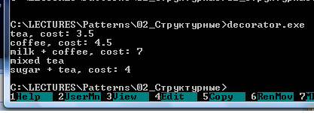
Выполнение

Slide 29
Декорирование декоратора
Coffee c;
Milk m(&c);
// декорируем кофе, получали кофе с молоком
Sugar sMilk(&m); // декорируем кофе с молоком
// получили кофе с молоком и с сахарам
sMilk.makeMix();
cout << sMilk.getDescription() << ", cost: " <<
sMilk.getCost() << endl;

Slide 30
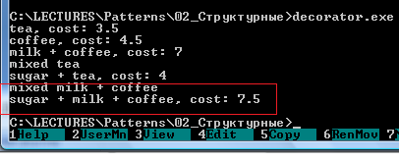
Декорирование декоратора - выполнение

Slide 31
Адаптер и декоратор
Декоратор | Адаптер
Задача: Расширить поведение объектов или классов | Задача: Обеспечить взаимодействие несовместимых интерфейсов
Включает в класс или объект новое поведение без изменения существующего кода. Интерфейс не меняется | Преобразует интерфейс к требуемому виду. Поведение не меняется
Результат: в существующий проект можно добавить новое поведение классов или объектов без изменения существующего кода декорируемых классов | Результат: можно использовать старый код классов в новом проекте или новый код классов в старом проекте

Slide 32
Адаптер и Proxy
Proxy | Адаптер
Задача: контролировать доступ к объекту | Задача: Обеспечить взаимодействие несовместимых интерфейсов
Прикидывается, настоящим объектом с тем же интерфейсом, что и настоящий объект | Преобразует интерфейс к требуемому виду. Поведение не меняется
Результат: можно контролировать доступ к объекту и даже создание этого объекта | Результат: можно использовать старый код классов в новом проекте или новый код классов в старом проекте

Slide 33
Мост (Bridge)
Проблема
Требуется отделить абстракцию от реализации так, чтобы их можно было бы изменять независимо. При использовании наследования реализация жестко привязывается к абстракции, что затрудняет независимую модификацию
Решение
Поместить абстракцию и реализацию в отдельные иерархии классов
Результат
Отделение реализации от интерфейса, то есть, "Реализацию" "Абстракции" можно конфигурировать во время выполнения. Разделение классов "Абстракция" и "Реализация" устраняет зависимости от реализации, устанавливаемые на этапе компиляции: чтобы изменить класс "Реализация" не обязательно перекомпилировать класс "Абстракция".

Slide 34
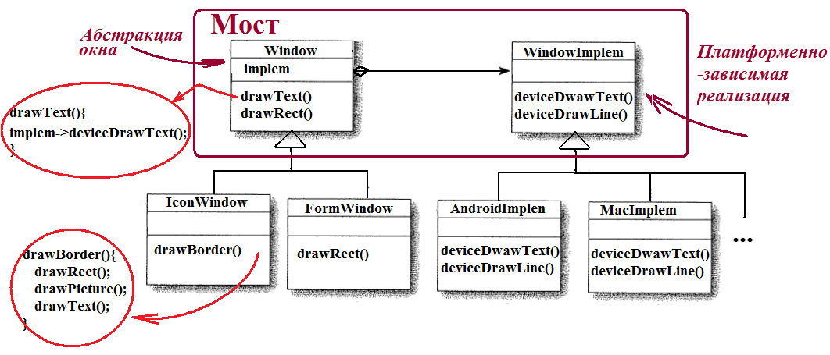
Мост
Все операции подклассов Window реализованы в терминах абстрактных операций из интерфейса WindowImplem. Это отделяет абстракцию окна от различных ее платформенно-зависимых реализаций. Отношение между классами Window и WindowImplem называется мостом, поскольку между абстракцией и реализацией строится мост, и они могут изменяться независимо.

Slide 35
Мост – пример реализации
#include <iostream>
using namespace std;
class Implementation { // Интерфейс реализации
public:
virtual void drawLine()=0;
virtual void drawText(char * t)=0;
virtual ~Implementation() {};
};

Slide 36
Мост – пример реализации
class Abstraction { // Абстракция
protected:
Implementation *impl;
public:
virtual void drawRect(){
for (int i=0;i<4; i++) impl-> drawLine();
}
virtual void drawText(char * t) { impl->drawText(t); }
Abstraction(Implementation *inImpl) { impl = inImpl; }
~Abstraction() {}
};

Slide 37
Мост – пример реализации
class ConcretAbstract : public Abstraction {
public:
virtual void drawRect() {
impl->drawLine();
impl->drawLine();
impl->drawLine();
impl->drawLine();
}
ConcretAbstract(Implementation *inImpl) : Abstraction(inImpl) {}
};

Slide 38
Мост – пример реализации
class OneMoreAbstract : public Abstraction {
public:
virtual void drawRect() {
impl->drawLine();
impl->drawText(« AaBbCcDdEeFf");
impl->drawLine();
}
OneMoreAbstract(Implementation *inImpl) : Abstraction(inImpl) {}
};

Slide 39
Мост – пример реализации
class ConsoleImplem : public Implementation {
// конкретная реализация
public:
virtual void drawLine() {
cout << "----------------------\n";
}
virtual void drawText(char * t){
cout << t <<"\n";
}
~ConsoleImplem() { cout << "del \n"; }
};

Slide 40
Мост – пример реализации
class SmileConsoleImpl : public Implementation {
// другая конкретная реализация public:
virtual void drawLine() {
cout << "\1\1\1\1\1\1\1\1\1\1\1\1\1\1\1\1\1\1\n";
}
virtual void drawText(char * t) {
for (int i=0, l=strlen(t); i<l; i++) cout << char(t[i]+1);
cout <<"\n";
}
~SmileConsoleImpl() {
cout << "del SmileConsoleImpl\n";
}
};

Slide 41
Мост – пример реализации
int main() {
ConcretAbstract *ca = new ConcretAbstract( new ConsoleImplem() );
cout << "\n\n ConcretAbstract ( ConsoleImplem )\n";
ca->drawRect();
ca-> drawText("Hello from ConcretAbstract!");
OneMoreAbstract * oma = new OneMoreAbstract( new SmileConsoleImpl() );
cout << "\n\n OneMoreAbstract( SmileConsoleImpl )\n";
oma->drawRect();
oma-> drawText("Hello from ConcretAbstract!");
delete ca;
delete oma;
return 0;
}

Slide 42
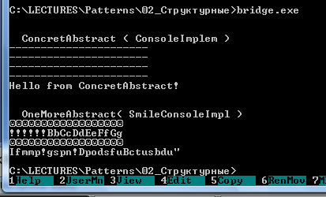
Мост – результат работы

Slide 43
Компоновщик (Composite)
Проблема
Необходимо обрабатывать группу или композицию структур объектов одновременно
Решение
Определить классы для композитных и атомарных объектов таким образом, чтобы они реализовывали один и тот же интерфейс
Результат
Можно реализовать иерархию объектов вида «часть-целое», чтобы клиенты единообразно обрабатывали составные и индивидуальные объекты.

Slide 44
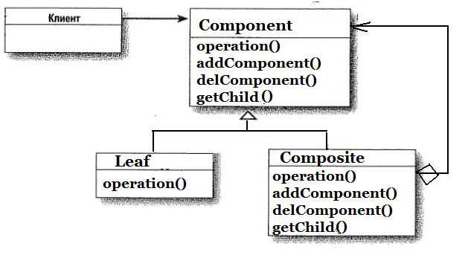
Компоновщик
списки, деревья, массивы, хэш-таблицы ➔ структуры у Composite

Slide 45
Компоновщик (преимущества)
упрощает архитектуру клиента.
Клиенты могут единообразно работать с индивидуальными и объектами и с составными структурами. Обычно клиенту неизвестно, взаимодействует ли он с листовым или составным объектом.
облегчает добавление новых видов компонентов.
Новые подклассы классов Composite или Leaf будут автоматически работать с уже существующими структурами и клиентским кодом. Изменять клиента при добавлении новых компонентов не нужно
способствует созданию общего дизайна.
Для достижения этой цели класс Component должен сделать как можно больше операций общими для классов Composite и Leaf.

Slide 46
Компоновщик
(проблемы безопасности)
1) если определить интерфейс для управления потомками в корне иерархии классов, то мы добиваемся прозрачности, так как все компоненты удается трактовать единообразно. Однако расплачиваться приходится безопасностью, поскольку клиент может попытаться выполнить бессмысленное действие, например добавить или удалить объект из листового узла;
2) если управление потомками сделать частью класса Composite, то безопасность удастся обеспечить, так как любая попытка добавить или удалить объекты из листьев будет перехвачена на этапе компиляции. Но прозрачность мы утрачиваем, ибо у листовых и составных объектов оказываются разные интерфейсы.

Slide 47
Компоновщик
(пример)
Задача
Построить автомат для кафе. Автомат занимается приготовлением горячих бутербродов с разными начинками и пряностями (перец, кардамон, имбирь,…).
Автомат не только готовит блюда, но и подбирает набор пряностей в зависимости от типа еды (мясо, рыба,…)

Slide 48
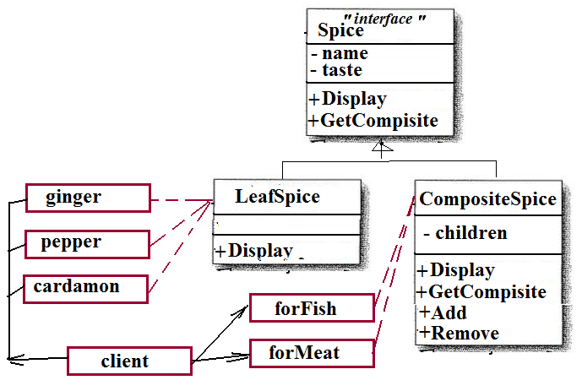
Компоновщик (пример)

Slide 49
Компоновщик (пример)
Есть классы «Пряности» , «Композит пряностей» и «Лист Пряностей»
class Spice {
protected:
string name;
string taste;
public:
Spice() {};
Spice(string _name, string _taste) {
this->name=_name; this->taste=_taste;
}
virtual void Display()=0;
virtual void Composition()=0;
virtual void Taste()=0;
virtual CompositeSpice *GetComposite(){return 0;}
};

Slide 50
Компоновщик (лист)
class LeafSpice : public Spice {
public:
LeafSpice(string _name,string _taste) :Spice(_name,_taste) {}
virtual void Display() {
printf("%s, %s\n",name.data(),taste.data());
}
virtual void Composition() {
printf("CLEAR %s",name.data());
}
virtual void Taste() {
printf("PURE %s",taste.data());
};
};

Slide 51
Компоновщик (сложный объект)
class CompositeSpice : public Spice{
list<Spice*> children;
bool mypred(string* s1,string *s2) {
return strcmp(s1->data(),s2->data())!=0;
}
public:
void Add(Spice *leaf) {
children.push_back(leaf);
}
void Remove(Spice *leaf) {
children.remove(leaf);
}
…
};

Slide 52
Функции сложного объекта
virtual CompositeSpice ::void Display() {
for(list<Spice*>::iterator iter=children.begin();iter!=children.end();iter++)
(*iter)->Display();
printf("\n");
}

Slide 53
Функции сложного объекта
virtual void CompositeSpice:: Composition() {
for(list<Spice*>::iterator iter=children.begin();iter!=children.end();iter++)
(*iter)->Composition();
printf("\n");
}

Slide 54
Функции сложного объекта
virtual void CompositeSpice :: Taste() {
for(list<Spice*>::iterator iter=children.begin();iter!=children.end();iter++)
(*iter)->Composition();
printf("\n");
};
};

Slide 55
Компоновщик (Main)
CompositeSpice ForMeat;
CompositeSpice ForFish;
LeafSpice *pepper = new LeafSpice("pepper","острый");
LeafSpice *cardamon = new LeafSpice("cardamon","пикантный");
LeafSpice *ginger = new LeafSpice("ginger",“имбирь - hot!!!");
ForMeat.Add(ginger);
ForMeat.Add(pepper);
ForFish.Add(cardamon);
ForFish.Add(&ForMeat);
printf("Spice for meat:\n"); ForMeat.Display();
printf("Spice for fish:\n"); ForFish.Display();
ForMeat.Remove(ginger);
printf("Spice for meat after modification:\n"); ForMeat.Display();

Slide 56
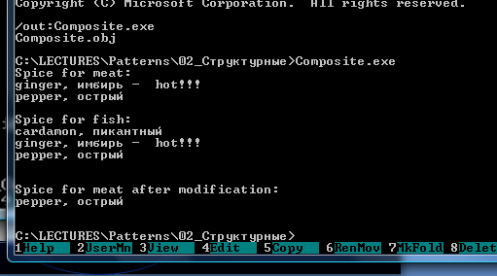
Компоновщик
(результат работы)

Slide 57
Приспособленец
(Легковес, Flyweight)
Проблема
В приложении используется большое число объектов, из-за этого расходы на хранение высоки. Необходимо обеспечить поддержку множества мелких объектов.
Решение
Приспособленец, представляющий объект ≪а≫, содержит только соответствующий объекту код; конкретные значения ему хранить не надо. Клиенты передают приспособленцу всю зависящую от контекста информацию, которая нужна, чтобы он мог изобразить себя.
Результат
уменьшается количество объектов

Slide 58
Приспособленец
(Легковес, Flyweight)
Приспособленец ( легковес ) — это структурный паттерн проектирования, который позволяет вместить бóльшее количество объектов в отведённую оперативную память. Легковес экономит память, разделяя общее состояние объектов между собой, вместо хранения одинаковых данных в каждом объекте.

Slide 59
Приспособленец - пример
Надо написать игру, в которой герои перемещаются по карте и стреляют друг в друга. Пули, снаряды, осколки от взрывов — всё это должно красиво летать и радовать взгляд. Игра отлично работает на мощном компьютере., однако на менее мощном тормозит и вылетает через несколько минут после запуска из-за недостатка оперативной памяти.
И действительно, каждая частица представлена собственным объектом, имеющим множество данных. В определённый момент, когда побоище на экране достигает кульминации, новые объекты частиц уже не вмещаются в оперативную память компьютера, и программа вылетает.

Slide 60
Причина плохой работы
Если внимательно посмотреть на класс частиц, то можно заметить, что цвет и спрайт занимают больше всего памяти.
Более того, они хранятся в каждом объекте, хотя фактически их значения одинаковы для большинства частиц.
Остальное состояние объектов — координаты, вектор движения и скорость — отличаются для всех частиц. Таким образом, эти поля можно рассматривать как контекст, в котором частица используется. А цвет и спрайт — это данные, не изменяющиеся во времени.

Slide 61
Приспособленец – условия использования
В приложении используется большое число объектов, из-за этого расходы на хранение высоки,
Большую часть состояния объектов можно вынести наружу
Многие группы объектов можно заменить относительно небольшим количеством объектов, поскольку состояния объектов вынесены наружу

Slide 62
Приспособленец (классы)
Flyweight (Glyph) - приспособленец:
- объявляет интерфейс, с помощью которого приспособленцы могут получать внешнее состояние или как-то воздействовать на него;
ConcreteFlyweight (Character) - конкретный приспособленец:
реализует интерфейс класса Flyweight и добавляет при необходимости внутреннее состояние. Объект класса ConcreteFlyweight должен быть разделяемым. Любое сохраняемое им состояние должно быть внутренним, то есть не зависящим от контекста;

Slide 63
Приспособленец (классы)
UnsharedConcreteFlyweight (Row, Column) - неразделяемый конкретный приспособленец:
Не все подклассы Flyweight обязательно должны быть разделяемыми. Интерфейс Flyweight допускает разделение, но не навязывает его.
Часто у объектов UnsharedConcreteFlyweight на некотором уровне структуры приспособленца есть потомки в виде объектов класса Concret eFlyweight,

Slide 64
Приспособленец
FlyweightFactory - фабрика приспособленцев:
- создает объекты-приспособленцы и управляет ими;
- обеспечивает должное разделение приспособленцев. Когда клиент запрашивает приспособленца, объект FlyweightFactory предоставляет существующий экземпляр или создает новый, если готового еще нет;
Client - клиент:
- хранит ссылки на одного или нескольких приспособленцев;
- вычисляет или хранит внешнее состояние приспособленцев

Slide 65
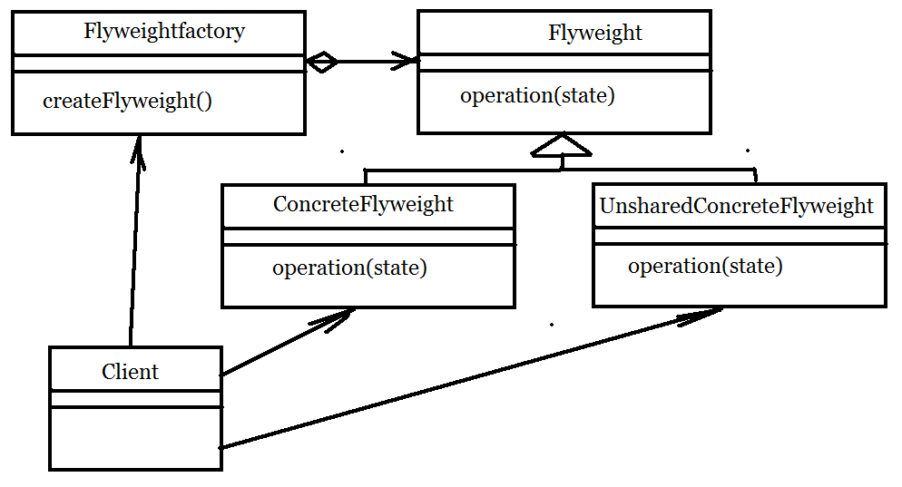
Приспособленец

Slide 66
Приспособленец - задача
Построить игровое поле, на котором растут цветы – розы и тюльпаны. Цветы нужно высаживать на разных участках игрового поля
Розы приобретают цвет в зависимости от места произрастания на поле.
Тюльпаны всегда красные.

Slide 67
Приспособленец – идея решения задачи
Создадим фабрику цветов, которая производит розы и тюльпаны.

Slide 68
Приспособленец
class Flower {
public:
virtual void display() = 0;
protected:
int pos;
char *name;
};
class Rose : public Flower{ …. } ;
class Tulip : public Flower{ … } ;
class FlowerFactory{ …};

Slide 69
Приспособленец (вызов)
int main(){
FlowerFactory fact; // фабрика приспособленцев
srand( time(NULL) );
int gardenSize = 30;
for( int i = 0; i < gardenSize; i++ ) {
// обращаемся к фабрике за экземпляром
fact.getFlower( rand()%gardenSize ).display();
}
return 0;
}

Slide 70
Фабрика Приспособленцев
Для удобства работы с приспособленцами и контекстами можно создать фабрики, принимающие в параметрах всё внутреннее (а иногда и внешнее) состояние желаемого объекта.
Главная польза от фабрики в том, чтобы искать уже созданные легковесы с таким же внутренним состоянием, что и требуемое. Если легковес находится, его можно повторно использовать. Если нет — просто создаём новый. Обычно этот метод добавляют в контейнер легковесов либо создают отдельный класс-фабрику.

Slide 71
Фабрика Приспособленцев
class FlowerFactory{
private:
typedef std::map< int, Flower* > Flowers;
Flowers mFlowers;
Flower * oneFlower; // возможно уже имеющийся
// образец, полученный
public:
Flower& getFlower( int inPos}
};

Slide 72
Производство приспособленцев
Flower& getFlower( int inPos ){
Flowers::const_iterator it = mFlowers.find( inPos );
if ( mFlowers.end() == it ) {
Flower* f;
if( inPos%2 ) {
if (oneFlower) {
oneFlower->setPos(inPos); f = oneFlower; return f;
}
else oneFlower = f = new Rose(inPos);
}
else f = new Tulip(inPos);
mFlowers[inPos] = f;
return *f;
} else return *it->second;
}

Slide 73
Приспособленец
// внешнее состояние, которое использует объект
class StateFlowerbed {
private:
int myPos;
char * myColor;
public:
StateFlower(int pos, char *color){
myPos = pos; myColor = color;
}
~StateFlower(){}
};

Slide 74
Приспособленец (main)
int main(){
FlowerFactory fact;
srand( time(NULL) );
int gardenSize = 30;
for( int i = 0; i < gardenSize; i++ ) {
Flower oneFlower =
fact.getFlower( rand() % gardenSize );
oneFlower .display();
}
return 0;
}

Slide 75
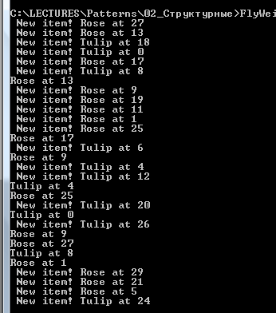
Приспособленец
- работа

Slide 76
Приспособленец
Разделяемый объект можно использовать одновременно в нескольких контекстах, причем, в каждом контексте он выглядит как независимый объект и неотличим от экземпляра, который не разделяется .
Чем выше степень разделения приспособленцев, тем существеннее экономия.
С увеличением объема разделяемого состояния экономия также возрастает. Самого большого эффекта удается добиться, когда суммарный объем внутренней и внешней информации о состоянии велик, а внешнее состояние вычисляется, а не хранится. Тогда разделение уменьшает стоимость хранения внутреннего состояния, а за счет вычислений сокращается память, отводимая под внешнее состояние.

Slide 77
Приспособленец – преимущества и недостатки
Экономит оперативную память.
Расходует процессорное время на поиск/вычисление контекста.
Усложняет код программы из-за введения множества дополнительных классов

Slide 78
Итератор (Iterator)
Проблема
Необходимо обеспечить последовательную обработку элементов некоторой коллекции независимо от ее реализации
Решение
Используем template <class node, class T>,
где node - один объект, T - список объектов
Результат
Обеспечен перебор элементов коллекции без раскрытия ее реализации

Slide 79
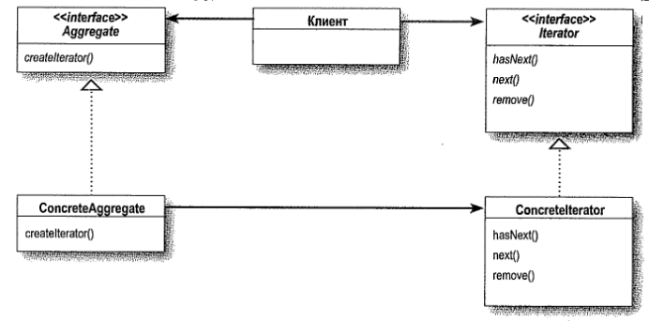
Итератор

Slide 80
Итератор
template <class node, class T>
// node - один объект, T - список объектов
class superIterator{ … }; // итератор
template <class T> / /один объект типа T
// T - тип одного объекта
class element{ … }; // один объект типа T
template <class T>
// T - тип одного объекта
class aggregate{ … };
// список объектов с итератором

Slide 81
Итератор
template <class node, class T>
class superIterator{
private:
node * node_ptr;
public:
superIterator (node * n) { node_ptr = n; }
T * next () { return node_ptr -> get(); }
void operator ++ () { node_ptr = node_ptr -> next(); }
superIterator operator ++ (int) {
superIterator iter (*this); ++(*this);
return iter;
}
bool operator == (superIterator const & i) {
return node_ptr == i.node_ptr;
}
bool operator != (superIterator const & i) { return !(*this == i); }
};

Slide 82
Итератор
template <class T>
class element{ // один объект типа T
private:
T object; // сам объект
element * next_node; // ссылка на следующий
public:
element(T const &t) {object = t; next_node = 0; }
~element() { if (next_node) delete next_node;}
element * next(){ return next_node; }
T * get() {return & object;}
void push(T const & t){
cout << "element push: " << t << endl;
if (next_node) next_node->push(t);
else next_node = new element(t);
}
};

Slide 83
Итератор
template <class T>
class aggregate{ // список объектов с итератором
public:
typedef element<T> node;
typedef superIterator <node, T> myIterator;
private:
node * root;
public:
aggregate(){ root = 0; }
~aggregate() { if( root ) delete root;}
myIterator begin() {return myIterator(root);}
myIterator end() {return myIterator(0);}
void push (T const & t){ if (root) root->push(t);
else root = new node (t);
}
};

Slide 84
Итератор
int main() {
cout<<"start \n";
typedef aggregate<int> myContainer;
myContainer data; data.push(10023); data.push(20);
data.push(30); data.push(40); data.push(100);
cout<<"\n listing \n";
for ( myContainer::myIterator it = data.begin(); it != data.end(); ++it){ cout << *(it.next()) << endl;
}
cout<<"end \n"; */
return 0;
}

Slide 85
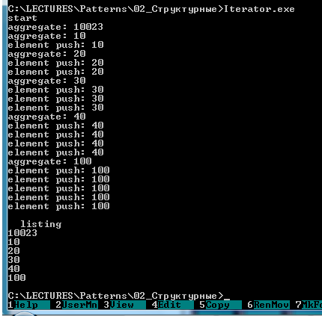
Итератор

Slide 86
Фасад (Facade)
Проблема
Есть сложная система, состоящая из многих взаимодействующих элементов. Необходимо упростить процесс работы с ней. Однако система должна остаться открытой для непосредственного использования.
Решение
Предоставить унифицированный интерфейс для работы с группой интерфейсов системы
Результат
Выполнение каждой операции фасад делегирует соответствующему компоненту системы.

Slide 87
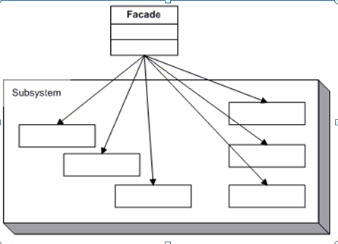
Фасад (Facade)

Slide 88
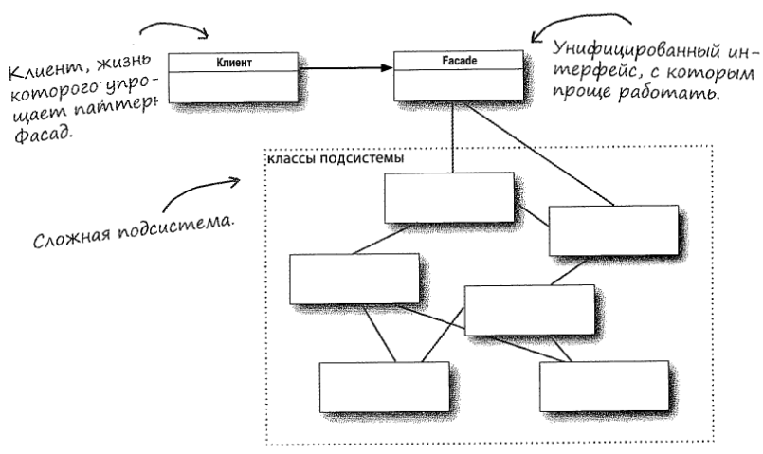
Фасад (Facade)

Slide 89
Фасад (Facade)
Фасад управляет всеми компонентами подсистемы за клиента
Обновление компонентов подсистемы не отразится на коде клиента
Если система становится слишком сложной, можно ввести несколько дополнительных фасадов для организации логических уровней

Slide 90
Информационный эксперт (Information Expert)
Информационный эксперт или просто эксперт – это скорее ответственность. Экспертом может быть любой класс.
Зачем нужен информационный эксперт? Затем, что если объект владеет всей нужной информацией для какой-то операции или функционала, то этот объект будет либо выполнять , либо делегировать выполнение этой операции
Тогда кто будет считать общую итоговую характеристику по некоторым операциям? Конечно же тот класс, который обладает всей информацией, необходимой для этого.

Slide 91
Информационный эксперт (Information Expert)
Проблема
В системе должна аккумулироваться, рассчитываться и т. п. необходимая информация.
Решение
Назначить обязанность аккумуляции информации, расчета и т.п. действий над всеми объектами специальному классу - «информационному эксперту», обладающему необходимой информацией.
Результат
+++ Поддерживает инкапсуляцию, то есть объекты используют свои собственные данные для выполнения поставленных задач
--- Нарушение принципа разделения обязанностей основных объектов системы, так как логика приложения и логика связи с базой данных помещаются в один класс,

Slide 92
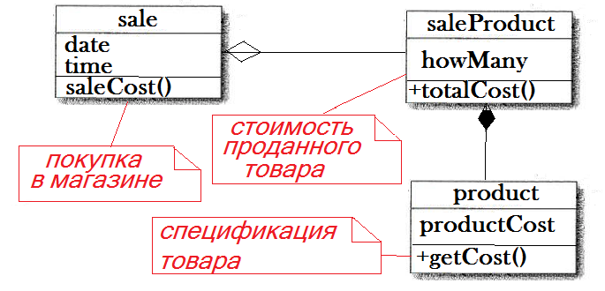
Информационный эксперт

Slide 93
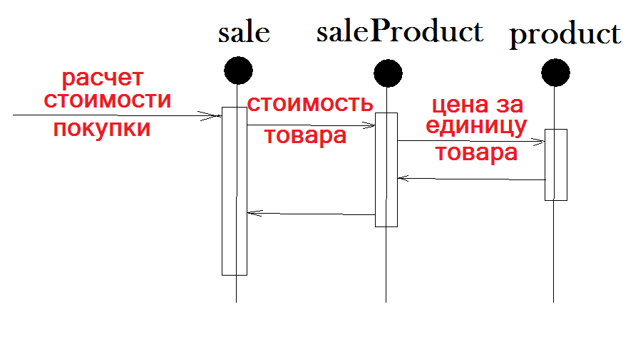
Информационный эксперт

Slide 94
Registry (Реестр)
Хорошо известный объект, который используется другими объектами для получения общих объектов и сервисов.
Когда нужно найти какой-нибудь объект, обычно начинают с другого объекта, связанного с целевым. Например, если нужно найти все счета покупателя, начинают, с покупателя и используют его метод поиска счета. В некоторых случаях нет подходящего объекта, с которого начать. Например, известен ID покупателя, но нет ссылки на него. Тогда нужен своего рода объект-поисковик, но тогда возникает вопрос - как вы найдёте сам поисковик?
Реестр (Registry) - это глобальный объект по сути своей или, по крайней мере, так выглядит - он может функционировать только будучи глобальным.

Slide 95
Задание на лабораторную работу № 4
(структурные паттерны Адаптер, Декоратор, Итератор, Композит)
Рассмотреть проблему декорирования некоторых объектов в системе из лабораторной работы 3. Предложить реализацию на основе Декоратора объектов и Декоратора классов
Внести в систему объект, не удовлетворяющий требуемому интерфейсу. Использовать Адаптер для его внедрения.
Ввести для каждого объекта в системе его сравнительную характеристику (приоритет)
Реализовать операции сортировки объектов, выборки всех объектов, удовлетворяющих заданным условиям на характеристику. Реализацию выполнить на основе Композита и Итератора
Построить диаграмму классов
Представить варианты реализации расширения системы

Slide 96
Задание на лабораторную работу № 5
(структурные паттерны Мост, Фасад, Информационный эксперт, Приспособленец)
Рассмотреть проблему реализации системы на различных платформах
Построить Мост для разделения абстракции и реализации.
Представить несколько вариантов реализации конкретных объектов на разных платформах
Организовать сложное взаимодействие между объектами системы, которые последовательно включаются в общий процесс. Оформить поведение системы с помощью Фасада.
Ввести для одного класса возможность наличия большого количества разнообразных объектов. Реализовать их поведение с помощью Приспособленцев.
Построить диаграмму классов
Представить варианты реализации расширения системы

